Slide 1
Problema clasică de transport – varianta simplă
Alexandru Chindriș
Notes:
Line spacing + Page numbers

Slide 2
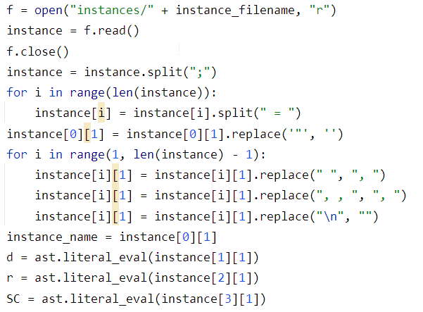
Procesarea datelor de intrare
Conținutul fiecărui fișier de intrare e împărțit cu split() după semnele „=” și „;”. După procesarea parametrilor problemei pentru a-i aduce la formatul de listă Python, fiind însă de tip string, se transformă în liste folosind ast.literal_eval() și se atribuie unor variabile corespunzătoare.

Slide 3
Google OR-Tools
Programul folosește Google OR-Tools pentru căutarea soluțiilor. OR-Tools poate fi folosit pentru a rezolva problema dată într-o manieră foarte asemănătoare cu LocalSolver.

Slide 4
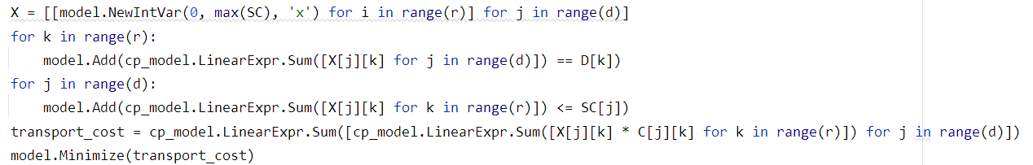
Crearea modelului
În prima linie se adaugă în model matricea ce va conține soluția în urma rezolvării. Urmează adăugarea constrângerilor cu model.Add(): soluția trebuie să prevadă o cantitate primită de fiecare magazin egală cu cea cerută și o cantitate trimisă de la fiecare depozit cel mult egală cu cea disponibilă. Se definește și o variabilă ce va conține costul total al transportului, și se stabilește ca obiectiv minimizarea acesteia.

Slide 5
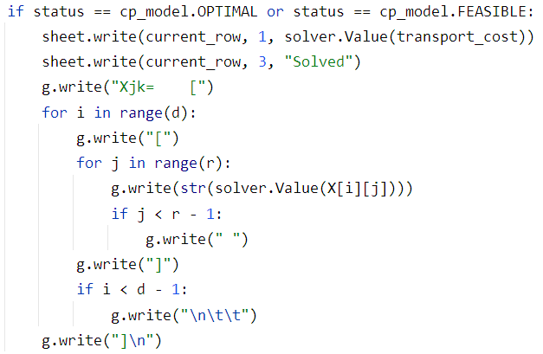
Scrierea în fișierele de ieșire
Secțiunea dată conține linii care scriu date în fișierul Excel și în cele text.

Slide 6
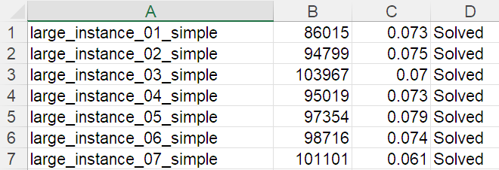
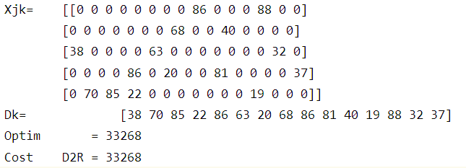
Datele de ieșire
Aici sunt mostre din datele de ieșire.

